Slide 1
Государственное учреждение образования
«Гимназия №2 г. Солигорска»
Людмила Антоновна Ларчик
Учитель истории и обществоведения высшей квалификационной категории
Урок истории Беларуси в 6 классе
Тема урока : «Гражданская война 1432-1439гг.
Изменения в государственном строе»

Slide 2
Домашнее задание
§ 9,
вопросы и задания
Стр.88.

Slide 3
Цели и задачи урока.
Знать:
Значение терминов: гражданская война, Судебник, Паны-рада, воевода, воеводство, сейм;
Даты гражданской войны; битвы под Вилькомиром;
издания привилея и Судебника Казимира;
годы правления Казимира ,
Уметь:
Определять: причины возникновения противоречий между группировками феодалов в ВКЛ;
Причины, повод, ход военных действий и результаты гражданской войны;
Характеризовать законодательную деятельность Казимира;
Выяснять причины и результаты изменений в системе организации государственного строя ВКЛ;

Slide 4
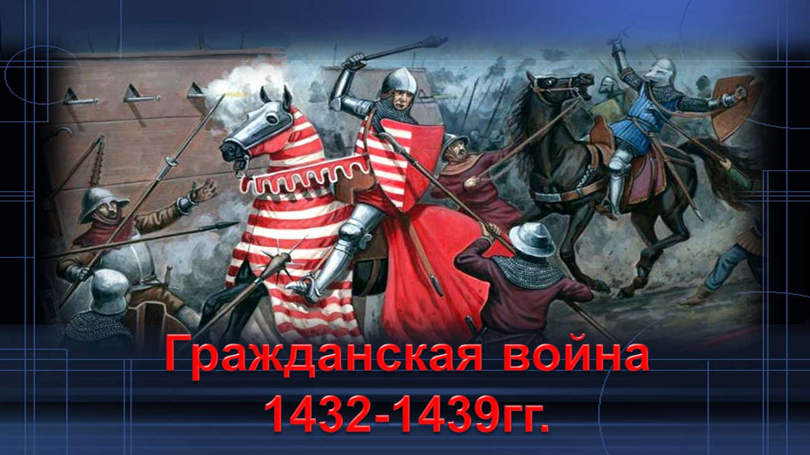

Slide 5
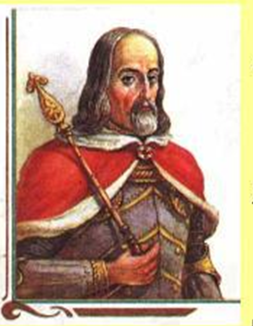

Вспомните!
Кто обычно получал в наследство главный престол княжества-земли в Древней Руси?
Как должна была происходить смена власти в ВКЛ по условиям Виленско- Радомской 1401г. и Городельской 1413г. уний ?
Всегда ли смена власти в ВКЛ происходила мирно?

Slide 6
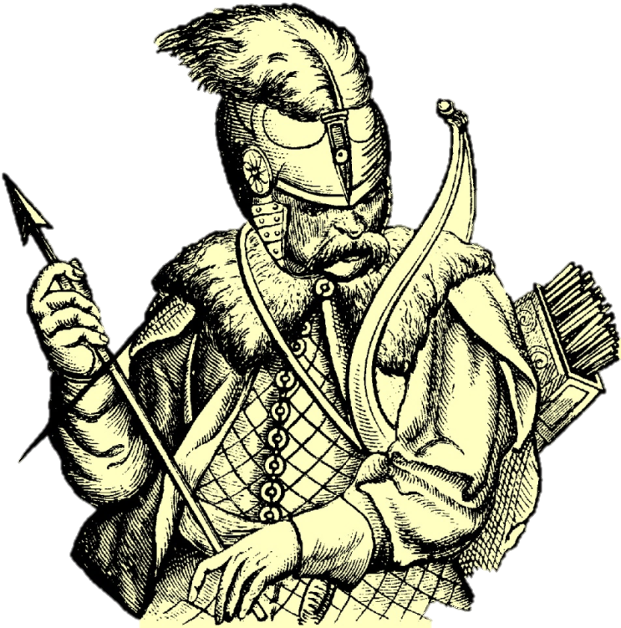
После смерти Витовта
в1430г. великим князем был избран Свидригайло
(брат Ягайло, младший сын Ольгерда),
что привело к конфликту и с польскими и с литовскими феодалами.

Slide 7
Проблемное задание!
Каковы причины конфликта
Свидригайло с польскими
и литовскими феодалами,
каковы результаты
конфликта?
Стр.80-81.

Slide 8
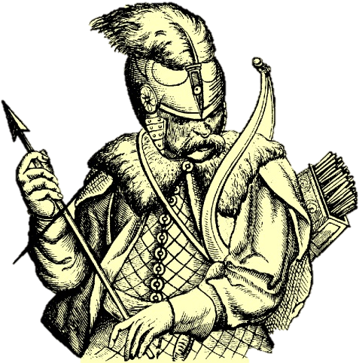
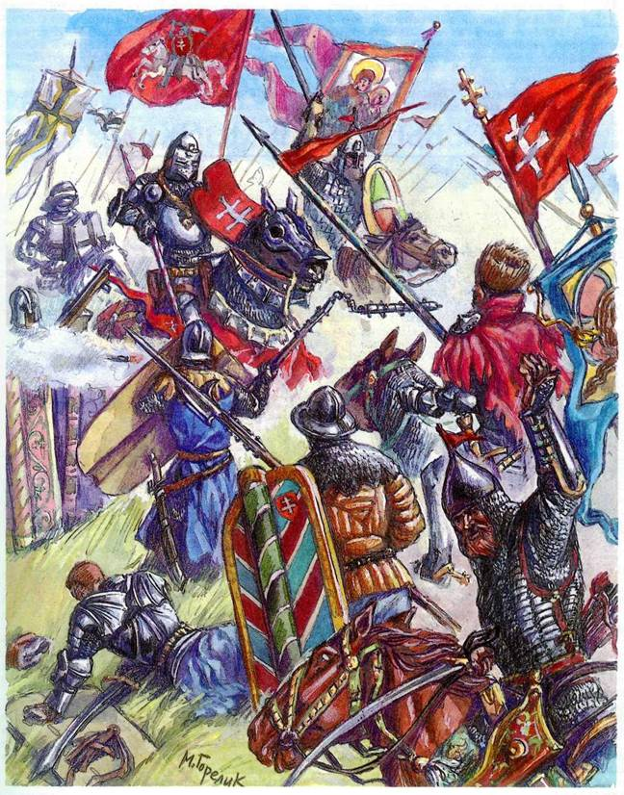
Причины конфликта
Свидригайло являлся противником унии с Польшей.
Война между ним и польскими феодалами в 1431г. из-за самовольного захвата ими части земель ВКЛ на западе Украины.
Литовские феодалы считали, что он недостаточно
отстаивает интересы государства.
4. Приближение Свидригайло к себе православной знати.
Результат:
Формирование оппозиции польских
и литовских феодалов против Свидригайло.

Slide 9
1. 1 сентября 1432г.- попытка убийства Свидригайло мятежниками; Бегство Свидригайло в Полоцк;
Поддержка его местной знатью, феодалами Витебска, Смоленска и украинских земель;
2. Провозглашение в Вильно великим князем Сигизмунда Кейстутовича, которого признают Литва, Жемайтия, Подляшье, Понёманье, Брестская и Минская земля;

Slide 10
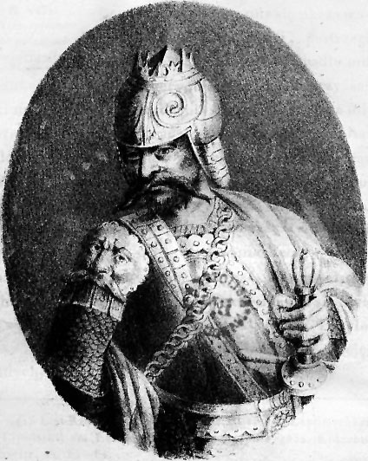
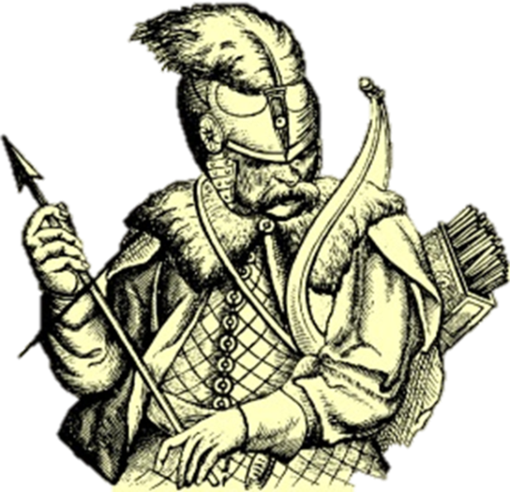
ВКЛ
Великое
Княжество
Литовское
Великое
Княжество
Русское
Сигизмунд Кейстутович
Свидригайло

Slide 11
Начинается война за
великокняжеский престол
Докажите на конкретных
примерах, что это была:
Гражданская война;
Жестокая война;

Slide 12
Гражданская:
Вооруженная борьба велась не с внешним врагом, а между жителями одной страны.
Крупные территориальные группировки начали борьбу за власть.
В этой войне имело место и религиозное противостояние.
Велась и дипломатическая борьба. В 1434 г. Сигизмунд издал привилей, который уравнивал в основных правах православных феодалов с католиками.
Начался переход сторонников Свидригайло к Сигизмунду.

Slide 13
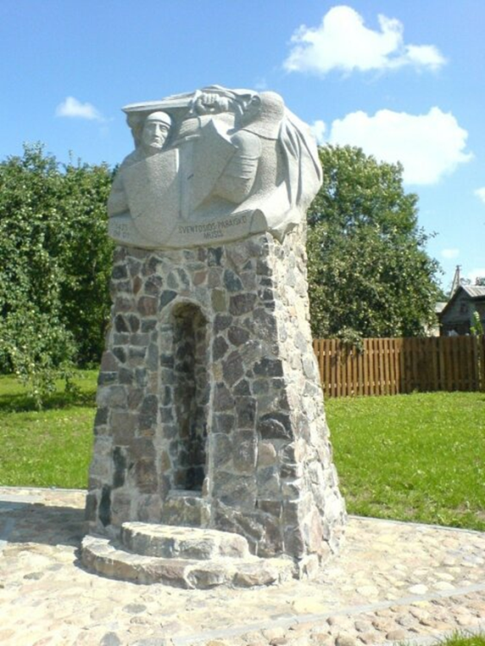
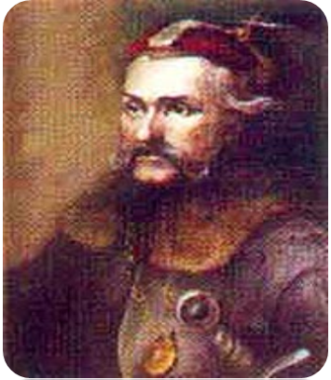
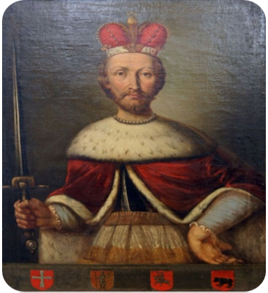
Жестокая:
После издания Сигизмундом привилея, в тайные переговоры с ним вступили смоленские бояре и православный митрополит Герасим. Узнав об этом, Свидригайло сжег Герасима на костре.
1 сентября 1435 г. под Вилькомиром (теперь г. Укмерге в Литве) состоялась решающая битва.
Битва кончилась для Свидригайло катастрофой.
В кровавой битве полегло 13 князей белорусских и украинских земель.
Боевые действия местами продолжались еще до 1439 г.
В 1440 г. против Сигизмунда был организован заговор, и он был убит.

Slide 14
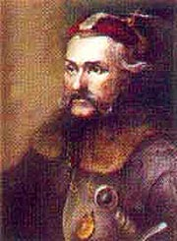
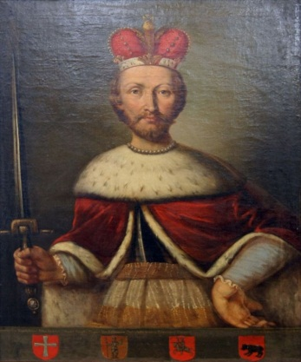
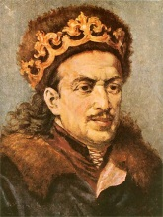
ИТОГИ ВОЙНЫ
После победы Сигизмунда Кейстотувича в Вилькомирской битве над Свидригайло, восточные земли ВКЛ переходят под его власть.
Сигизмунд оказался очень жестоким, всюду искал заговоры, за которые карал князей и шляхту, это вызвало большое возмущение среди его подчинённых, и привело к его смерти в 1440г.;
Свидригайло вынужден бежать в Полоцк, но военные столкновения 1437 и 1440 годов оказались для него неудачными.
1452 Свидригайло умирает в Луцке, владея Волынью.
1440г.- избрание великокняжеской радой на престол ВКЛ 12-летнего Казимира сына Ягайло и Софьи Гольшанской.
С 1447г.- король Польши Казимир IV.

Slide 15
На долгое время в Великом Княжестве Литовском установился мир.
Привилея 1447г. и «Судебника Казимира» 1468г.
Не допускал проникновения
в ВКЛ польских феодалов. Земля и государственные должности давались только уроженцам княжества.
Православные феодалы становились полными хозяевами в своих имениях.
В нем были определены единственные три вида наказаний:
денежный штраф,
побои,
смертная казнь.
Это был первый свод
законов ВКЛ.

Slide 16
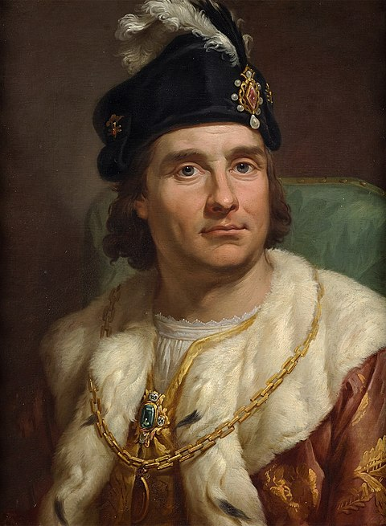
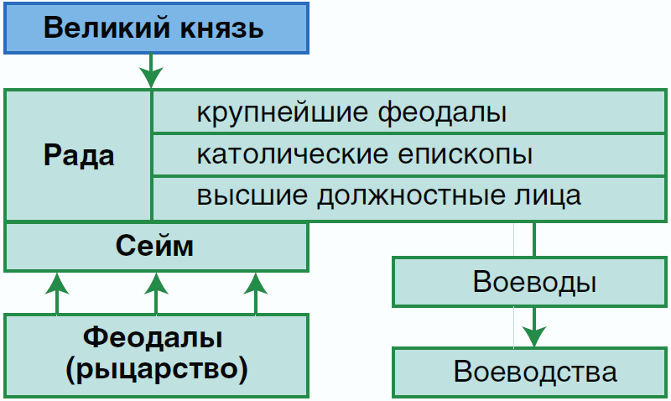
Проанализируйте схему (с.87) и объясните:
Как и почему изменил систему управления в ВКЛ Великий князь литовский и король польский Казимир?
Как отразились данные изменения на полномочиях Великого князя?

Slide 17
1а..
Во времена Казимира происходило усиление высшего органа государства — Рады ВКЛ (Панов-Рады).
В XV в. Рада решала все главные вопросы в ВКЛ.
Главными среди чиновников Рады были воеводы, сменившие в XV в. наместников. Они возглавляли крупные территориальные единицы — воеводства.
Возросло значение сеймов.
Сейм—сословно-представительный орган в ВКЛ в XV—первой половине XVI в., на который первоначально приглашалась вся шляхта.
1б.
Как польский король Казимир много времени должен был находиться в Польше. Поэтому решение вопросов в ВКЛ в своё отсутствие он поручил Раде.
2.
Возрастание значения Панов-Рады и сейма приводило к ограничению власти великого князя.
Он уже не мог принимать важные для ВКЛ решения только по своей воле.
Феодалы стали играть все бóльшую роль в управлении государством.

